Slide 1
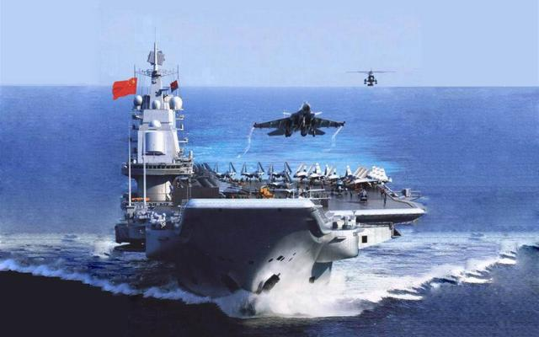
9.1
认 识 浮 力

Slide 2
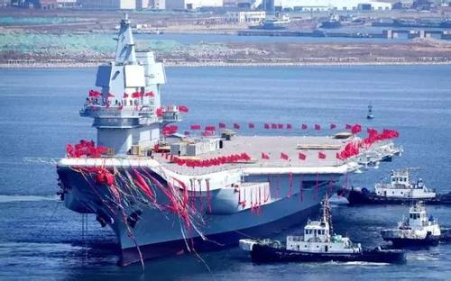
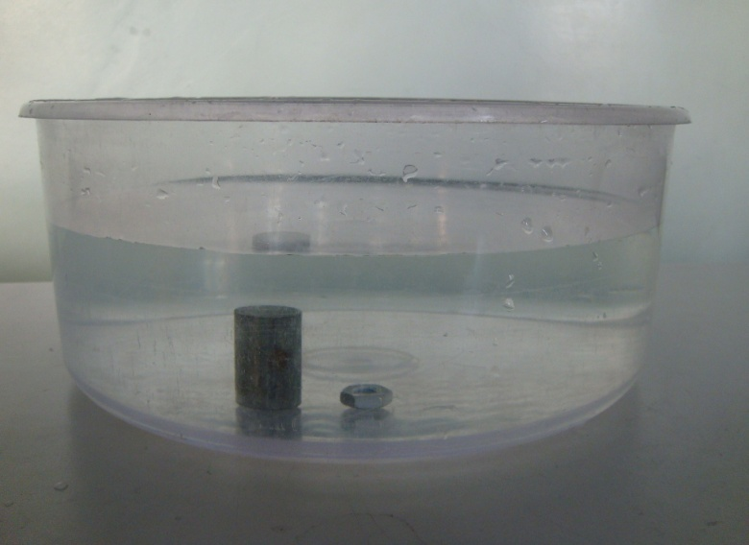
2018年5月13日7时左右，我国自主研制与制造的首艘国产航母成功地进行了首次海试，这是我人民海军在母亲节当天向伟大祖国母亲献上的一份大礼。
庞大的国产航母可以浮在海面上，而一个小金属块放到水里却会沉下去，这是什么原因呢？

Slide 3
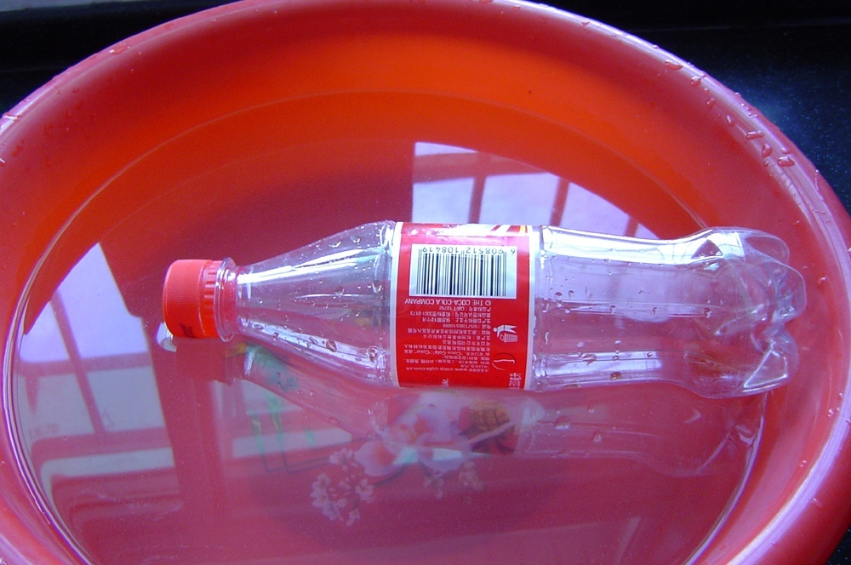
一、什么是浮力
学生体验
分别让学生用手把这个空矿泉水瓶子往水里压一压，谈一谈有什么感觉？

Slide 4

活动1：比较金属块在空气和水中
称量时弹簧测力计的示数
（1）引导学生回忆一下弹簧测力计的使用规则；
(2)把金属块挂在弹簧测力计下，称出金属块在空气中的重力G；
(3)将金属块浸没在水中，观察测力计的示数变化，并读出测力计示数F。
在空气中弹簧测力计的读数G/N | 物体浸在液体中 弹簧测力计读数F/N
15
8
这个变化说明了什么？
浸在水中的金属块会受到向上托的力的作用

Slide 5
这种测量浮力大小的方法叫做称重法
定义：
这种因物体浸在液体中而使物体受到液体向上托的力叫浮力，用F_{浮}表示。
在刚才的活动中，你能知道金属块受到的浮力大小吗？
对金属块静止在水中情形进行受力分析：
∵金属块在水中静止
∴金属块受平衡力作用
F=8N
∴G=F+F_{浮}
F_{浮}=？
则：F_{浮}=G-F=15N-8N=7N
称重法：F_{浮}=G-F
浮力的方向：竖直向上
G=15N

Slide 6
巩固训练
1.轮船、鸭子、木块能浮在水面，这是因为它们受到了水的 ____ ，施力物体是____，方向 _____ .
浮力
水
竖直向上
2.用弹簧测力计在空气中称一物块，测得重为20N，当把这个物块的一部分浸在水中时，弹簧测力计的示数为16N，这时物块受到的浮力是____N.若将物块全部浸没在水中，物块所受浮力为15N，这时弹簧测力计的示数将变为____N。
4
5
3.称重法测浮力是一种重要的浮力测量方法，你能说出称重法测浮力的测量步骤吗？
①用弹簧测力计测出物体在空气中的重力G;
②将物体浸入液体中，记下弹簧测力计此时的示数F。

Slide 7
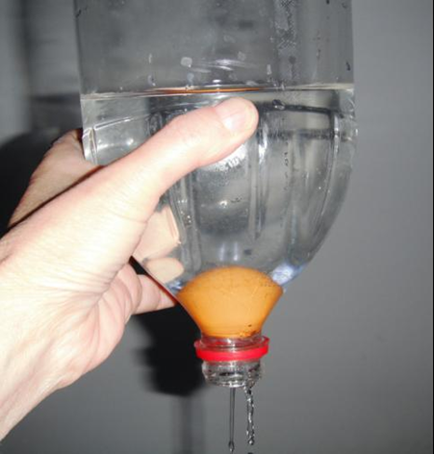
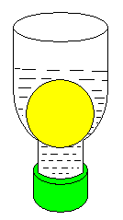
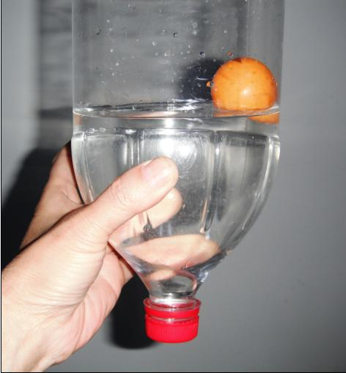
二、浮力是怎样产生的
观察与思考
把乒乓球放入如图所示的塑料矿泉水瓶中，然后往瓶中注水，乒乓球能浮起来吗？
把塑料矿泉水瓶的瓶盖旋上，乒乓球能浮起来吗？
那么，浮力是怎样产生的呢？

Slide 8
活动2：讨论浮力产生的原因
仍然采取理想模型法进行研究：假设在水中放一个正方体物体作为研究对象。
浸在水中的正方体有4个侧面，2个上、下表面；
F_{向下}
h₂
h₁
侧面都在同一深度，侧面均为平衡力；
上表面浅、下表面深，
上、下表面存在压力差；
F_{向上}
浮力就是这样产生的
F_{浮}=F_{向上}—F_{向下}
浮力就是液体对物体向上和向下的压力差。

Slide 9
思维拓展
当一块底部平整的腊块紧贴烧杯的底部，加入水，腊块会上浮吗？然后拨动腊块，使之不再紧贴烧杯底，腊块会上浮吗？
由浮力的实质可知，水对腊块的底部没有向上的压力，腊块没有受到向上的浮力，即：F_{浮}=0。
浮力消失了吗？
1874年8月的一天，在大西洋亚速尔群岛的西南方，有一艘深海考察潜艇，为研究海底矿产资源的分布，正在向深处下潜。舱内的考察人员被海底迷人的景色陶醉了，致使下潜速度过大，船体猛然撞到海底，陷入海底的沉积物中了。船员把潜艇水舱中的水全部排出，企图上浮。奇怪的是，潜艇丝毫不动，像被海底“吸”住一样。这是为什么？难道浮力真的消失了吗？

Slide 10
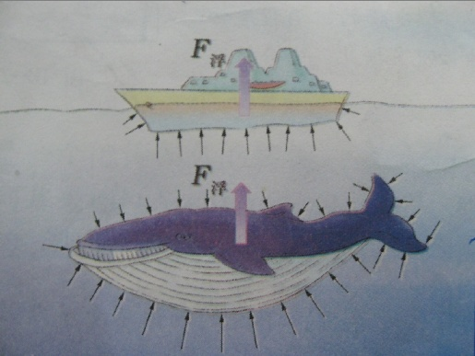
立在河床上的桥墩、陷在河中泥里的脚会受到浮力吗？
产生浮力的条件：
物体下表面必须受到液体向上的压力。
轮船与大鲸鱼所受浮力产生原因示意图:
评估与小结
根据F_{浮}=F_{向上}-F_{向下}可知，
当F_{向上}=0时，F_{浮}=0；
当F_{向下}=0时， F_{浮}=F_{向上}

Slide 11
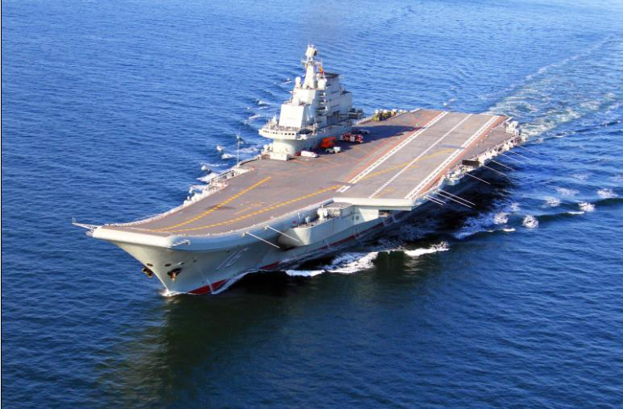
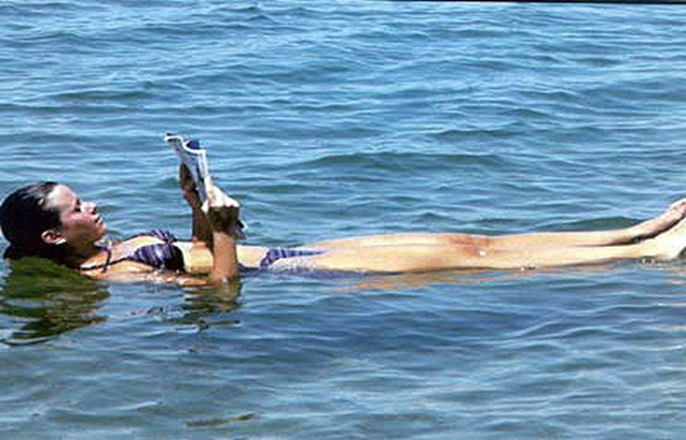
三、浮力大小与哪些因素有关？
活动3：浮力的大小可能跟哪些因素有关？
猜想与假设
①浮力的大小可能跟物体浸入液体的体积有关；
②浮力的大小可能跟物体浸入液体的深度有关；
③浮力的大小可能跟液体的密度有关。

Slide 12

制定计划与设计实验
①怎样比较浮力的大小？需要什么器材？记录哪些数据？
圆柱体
酒精
水
浓盐水
②研究浮力与某个因素的关系时,需要控制哪些量不变？改变哪个物理量？怎样改变？

Slide 13
进行实验、收集证据
（1）探究浮力与物体浸入液体中的体积的关系：
物体浸入液体中的体积V/格 | 1/3 | 1/2 | 2/3
重力G /N
弹簧测力计示数F /N
浮力F_{浮} /N
4.0
4.0
4.0
3.6
3.4
3.2
0.4
0.6
0.8
结论：
在同一液体中，物体浸入液体中的体积越大，浮力越大。

Slide 14
（2）探究浮力与物体浸入液体中深度的关系：
1.0
2.0
3.0
深度h / cm
重力G / N
弹簧测力计示数F / N
浮力F_{浮}/ N
4.0
4.0
4.0
2.8
2.8
2.8
1.2
1.2
1.2
结论：
物体浸没在液体中，浮力的大小与浸没的深度无关。

Slide 15
（3）探究浮力与液体密度的关系：
酒精
水
浓盐水
液体种类
重力G / N
弹簧测力计示数F / N
浮力F_{浮}/ N
4.0
4.0
4.0
3.0
2.8
2.7
1.0
1.2
1.3
酒精
水
浓盐水
结论：
物体浸入液体中的体积一定时，液体密度越大，浮力越大。

Slide 16



得出结论
浸在液体中的物体受到浮力的大小，跟物体浸入液体的体积有关，跟液体的密度也有关；全部浸没在同种液体中的物体所受浮力则跟物体浸入液体中的深度无关。
反馈练习
请你说说哪个鱼说得正确？为什么？
我的体积大，受到的浮力大
我们在深处，受到的浮力大

Slide 17
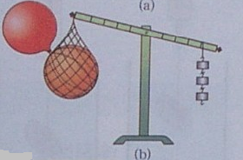
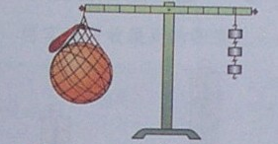
探究延伸
将充足气的篮球和套扎在气针尾端的气球一起挂于杠杆左端,调整杠杆右端的钩码,使杠杆平衡。
将扎在气球上的气针头插入篮球的气门内，在气球逐渐膨胀的过程中，气球端逐渐向上翘起，说明什么？
浸在气体中的物体也会受到气体竖直向上的浮力。

Slide 18
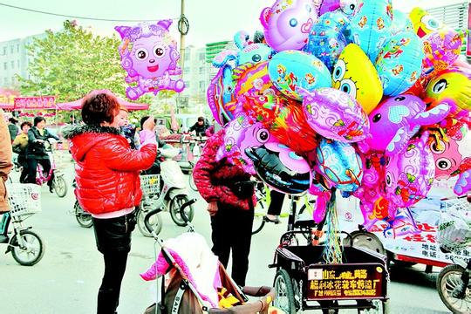

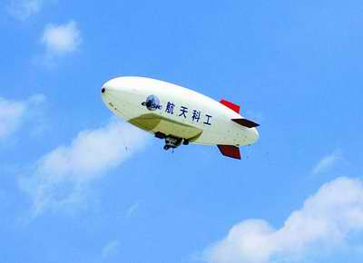

气球因为受到空气的浮力可以腾空而起
飞艇受到空气的浮力可以飞到空中
孔明灯受到空气的浮力可以升到空中

Slide 19
巩固训练
例1：一个边长为0.1m的立方体物体放入水中，物体静止时上表面距离水面0.1m。求:
（1）物体上下表面受到的压力大小及浮力大小；
（2）若使物体上表面距离水面的距离为0.2m,则物体上下表面受到的压力大小及浮力大小。
已知：h=0.1m，h₁=0.1m，h₂=0.2m
h₁
求：（1）F_{向下}、F_{向上}、F_{浮}；
（2）F_{向下}′、F_{向上}′、F_{浮}′
h
解：（1）水对上表面的压强：
P₁=ρgh₁=1×10³Kg/m³×10N/Kg×0.1m=1×10³Pa
物体上、下表面积：
S=0.1m×0.1m=0.01m²
水对上表面的压力：
F_{向下}=P₁s=1×10³Pa×0.01m²=10N

Slide 20
水对下表面的压强：
P₂=ρg（h₁ + h）
=1×10³Kg/m³×10N/Kg×（0.1m+0.1m）=2×10³Pa
h₁
h
液体对下表面的压力：
F_{向上}=P₂s=2×10³Pa×0.01m²=20N
物体上表面距水面0.1m时浮力的大小：
F_{浮}= F_{向上}-F_{向下}=20N-10N =10N
同学们模仿完成问题（2）的相关计算。

Slide 21





例2：分析下面的探究过程：
比较①②③可知，物体在液体中所受浮力的大小与物体排开液体的 有关；
比较①③⑤可知，物体在液体中所受浮力的大小还与液体的 有关；
比较①③④可知，物体在液体中所受浮力的大小与浸没在液体中的 无关。
体积
密度
深度
水
水
水
盐水
①
②
③
④
⑤

Slide 22
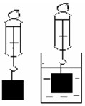
课堂练习
1.木块浸没在水中受到两个力的作用，一个是重力，方向 ，一个是 ，施力物体是 ，方向 ，木块会上浮，是因为 。
竖直向下
浮力
水
竖直向上
浮力大于重力
2.如图所示，弹簧测力计的下端挂着一个金属块，示数为10N，此时金属块受___力和____力的作用，大小分别是_____和 _____；当把金属块浸没在水中时，弹簧测力计的示数为8N，此时金属块受____力____力和____力的作用，大小分别为_____,_____,______。
重
拉
10N
10N
重
拉
浮
10N
8N
2N
3.浸没在湖水中的物体，随着浸没深度的增加，下列说法中不正确的是 （ ）
A．物体受到的压强增大；
B．物体上、下表面受到的压力增大；
C．物体上、下表面受到的压力差增大；
D．物体受到的浮力不变。
C

Slide 23
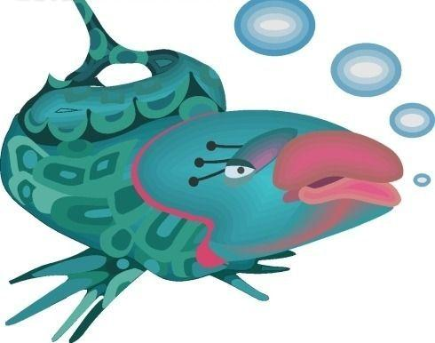
4.小鱼口中吐出的气泡在升至水面的过程中，体积会逐渐变大，则气泡受到的浮力和气泡内气体压强的变化情况是: （ ）
A.浮力不变，压强不变；
B.浮力变小，压强变小；
C.浮力变大，压强变大；
D.浮力变大，压强变小。
D
5.如图所示，两个正方体物块A、B分别与容器底部和侧壁紧密接触（即容器壁与物体间无液体），往容器中倒水。则下列说法正确的是 （ ）
A.都受浮力；
B.都不受浮力；
C.A物块受浮力、B物块不受浮力；
D.A物块不受浮力、B物块受浮力。
C
A
B

Slide 24
6.一长方体铁块按图4甲所示，从下表面与液面刚刚接触处下放至图中虚线位置。能大致反映铁块下降过程中所受浮力的大小F_{浮}与铁块下表面浸入液体深度h_{深}关系的图像是 （ ）
B

Slide 25
本节小结
一、什么是浮力：
1.浮力的定义：浸在液体（或气体）中的物体会受到液体（或气体）竖直向上的托力，叫做浮力。
2.浮力的方向：总是竖直向上的。
3.浮力的施力物体：液体或气体。
4.称重法测浮力：
F_{浮} = G－F
二、浮力产生的原因：
1.浮力的实质：浮力就是由于液体对物体向上和向下的压力差产生的。
2.压力差法计算浮力：
F_{浮}=F_{向上}-F_{向下}
三、浮力大小与哪些因素有关
浸在液体中的物体受到浮力的大小，跟物体浸入液体的体积有关，跟液体的密度也有关；全部浸没在同种液体中的物体所受浮力则跟物体浸入液体中的深度无关。

